Slide 1


信息安全与管理 · 职业本科
毕业设计
能力提升培训
从选题调研到公网上线，
一条可走通的毕业设计工程路径
工具选型
AI 开发
云端部署
人工智能与大数据学院 · 毕业设计指导
2027 届毕业生专场培训

Slide 2


本次培训的内容地图
八个章节，按毕业设计的真实推进顺序排列
01
定位与能力地图
05
WorkBuddy 实操
明确成果标准，找出自己的断点
三模式、技能市场与实战模板
为什么按这个顺序讲
P03
P26
毕业设计的难点不在某一项技术，而在把调研、开发、部署串成一条走得通的链路。
本目录就是这条链路的展开顺序。听课过程中，请对照标记自己的薄弱环节。
02
两个毕设方向落地
06
CodeBuddy 开发实操
工具开发与方案设计的产出物差异
IDE/CLI、自定义 Skill、沙盒
P09
P31
03
文献检索与知识库
07
Prompt 与 API 调用
青泥学术 + ima：从资料到知识
五要素模板 + 可运行代码
P16
P36
04
AI 工具选型地图
08
部署与上线
建议：今天至少把 03、04 两章的方法带回去落地。
按毕设用途筛选 Agent 与 Skill
腾讯云免费资源 + 公网发布
P22
P39
信息安全与管理 · 毕业设计能力提升培训
02 / 44

Slide 3

01
定位与能力地图
先想清楚"做到什么程度算完成"，
再决定今天重点补哪一块。

Slide 4

02
两个毕设方向落地
工具开发与方案设计，产出物不同，
评分点也不同——选之前先看清标准。

Slide 5

03
文献检索与知识库
用青泥学术把资料找准，
用 ima 把资料变成随时可问的知识。

Slide 6

04
AI 工具选型地图
工具不是越多越好。
按毕设任务的类型去挑，才不会被工具牵着走。

Slide 7

05
WorkBuddy 智能体实操
让桌面智能体替你处理文件、整理资料、
产出交付物——关键是模型与技能配得对。

Slide 8

06
CodeBuddy 开发实操
从提需求到跑起来：会写技能、
会用沙盒，才敢让它动真代码。

Slide 9

07
Prompt 与 API 调用
同一件事，指令写法不同，结果差很远。
这一章给的是可以直接复制的写法。

Slide 10

08
腾讯云部署与上线
只在自己电脑上能跑的成果，
在答辩现场说服力有限。
在校学生可免费使用 6 个月云开发资源

Slide 11

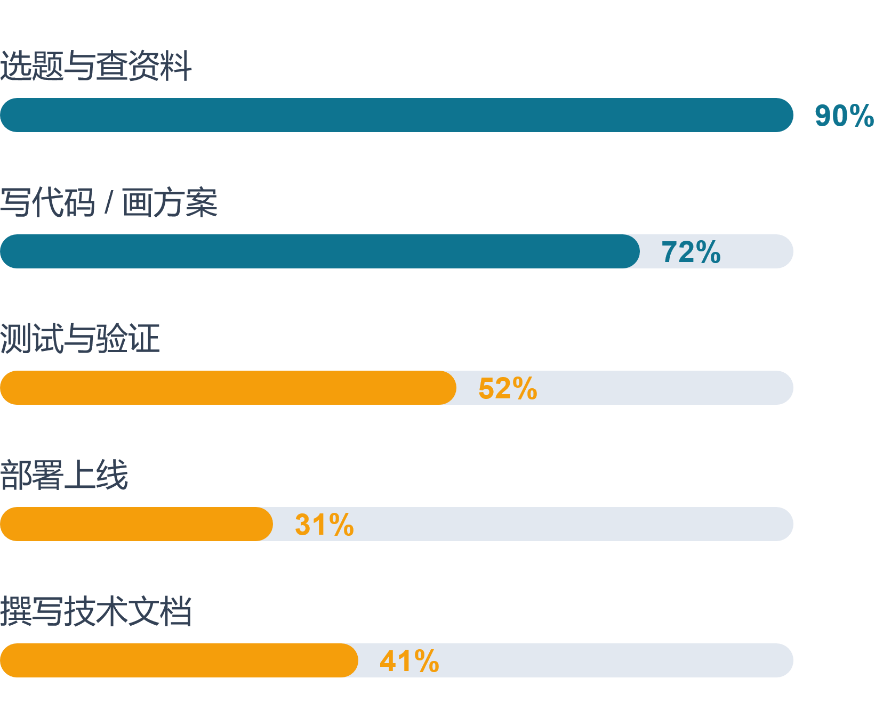



培训要解决的核心问题
学生真正的短板，往往不在知识点
四个必须先补上的断点
毕设各环节的"会做比例"
横条越长，说明这一环越容易卡住
不会把需求变成可执行的任务
拿到题目后停在"大概要做个什么"，无法拆成有先后依赖、有验收标准的任务清单。
不会让 AI 真正参与开发
把 AI 当搜索框用，问一句拿一段代码，缺少技能、沙盒、上下文管理这些工程化用法。
不会把成果放到公网上
本地能跑就认为完成，不清楚云计算资源怎么申请、服务怎么发布、域名与端口怎么配。
不会把过程写成技术文档
数据来自往届毕设中期检查，部署与文档是最集中的两个断点。
代码写了但说不清设计取舍，方案画了但给不出依据来源，答辩时无法自证工作量与合理性。
信息安全与管理 · 毕业设计能力提升培训
04 / 44

Slide 12
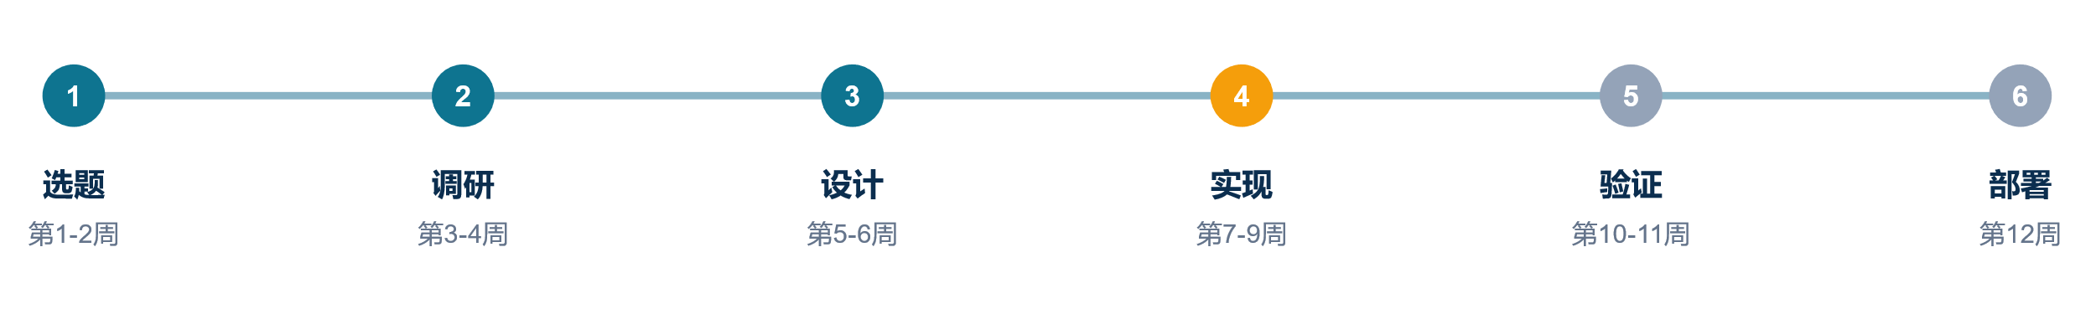
毕业设计全流程六阶段
每个阶段都要有能拿出来看的东西
01
选题
02
调研
03
设计
04
实现
05
验证
06
部署
确定方向与题目，写清研究对象、范围与预期成果形态。交付：开题表 + 一页选题论证。
查文献、看同类系统或方案。交付：≥15 篇文献清单 + 技术/方案对比表。
定架构、定模块、定数据。交付：架构图 + 模块清单 + 接口或方案章节。
写代码或写方案正文。交付：可运行代码仓库 / 完整方案稿。
测试用例、效果数据、对比结论。交付：测试报告 + 结果数据。
发布到公网，写使用说明。交付：访问地址 + 部署文档。
信息安全与管理 · 毕业设计能力提升培训
05 / 44

Slide 13
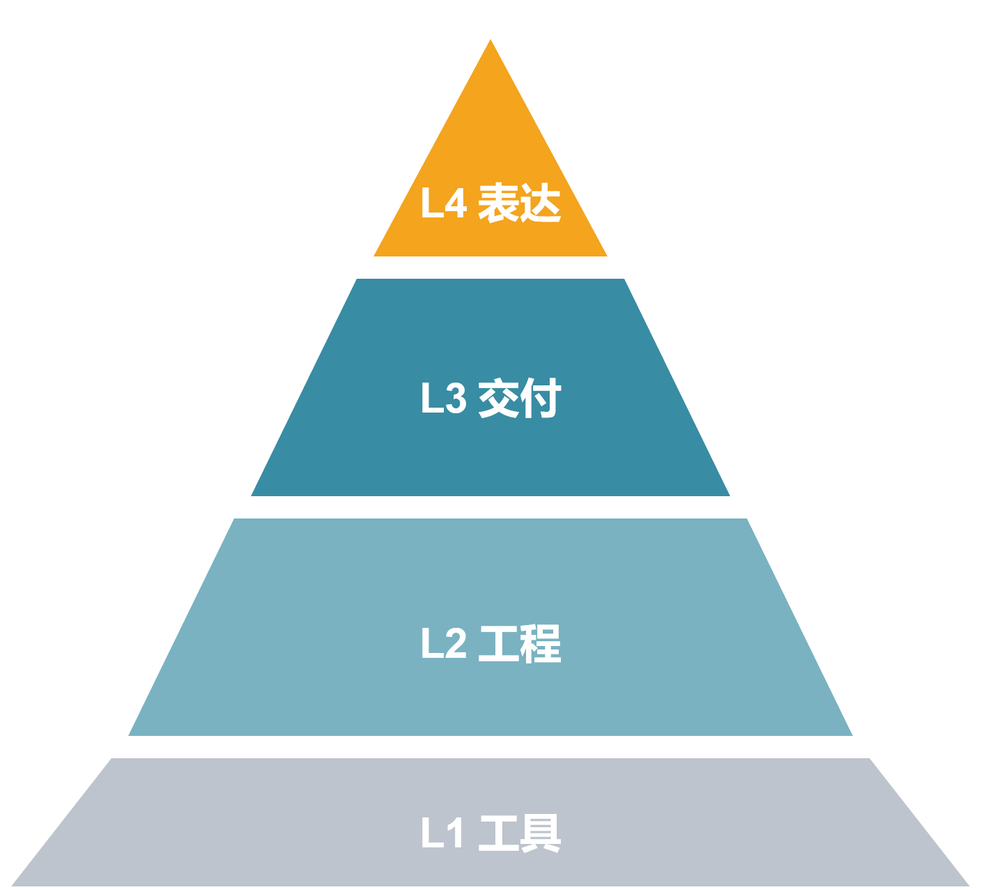
能力地图：你现在在哪一格
对照四层能力，给自己打个分
表达层
四层能力的关系
L4
能把设计取舍讲清楚，能给出每项选择的依据与代价。
自评：能否在 3 分钟内不看书讲清"为什么这样设计"？
交付层
L3
能部署到公网并让他人访问，能写出别人照着能跑通的文档。
自评：把链接发给同学，他能否独立完成一次完整使用？
工程层
L2
会用版本管理，会把任务拆解，会用 AI 工具参与开发全流程。
自评：能否拿出按时间排列的提交记录与任务清单？
工具层
L1
会写基础代码或画基础方案图，会用检索工具查资料。
越往上越难被替代。只停在 L1 的成果，通常只能拿到及格分。
自评：这是大多数同学的起点，也是毕设的最低要求。
信息安全与管理 · 毕业设计能力提升培训
06 / 44

Slide 14


成果导向：四个"必须有"
缺任何一项，都不算一个完整的毕设成果
有代码
可运行、可复现
工具方向：完整代码仓库，含依赖说明，他人按 README 能在 30 分钟内跑起来。方案方向：可执行的配置样例、脚本或原型页面。
4
有数据
可量化、可对比
不能只说"效果良好"。要有测试用例通过率、处理耗时、检测准确率，或方案实施前后的风险项数量对比。
必须有
有部署
可访问、可演示
发布到公网，答辩时当场打开链接演示，而不是放录屏。这是最能拉开差距的一项。
这四项构成答辩时
唯一能被验证的东西
有文档
可读、可交接
设计文档说明取舍理由，使用文档说明操作步骤，测试文档记录验证过程与结论。
信息安全与管理 · 毕业设计能力提升培训
07 / 44

Slide 15






常见失败模式对照
这些问题几乎每年都会重复出现，可以当自查表用
常见做法（不推荐）
改进做法（推荐）
选题凭感觉，做到一半发现没资料可查
先在青泥学术跑一次选题趋势，确认近三年有持续研究再定题
文献只看摘要，综述写成摘要拼接
用知识库归档全文，按"方法/数据集/结论"三类打标后再归纳
把 AI 当搜索框，一问一答地要代码片段
给 AI 完整上下文与约束，让它产出可运行的整体模块并自测
本地跑通就算完成，不写测试也不记录
写最小测试用例，把通过率和耗时记进验证章节
答辩时放录屏演示，服务器只有本机能跑
提前部署到公网，答辩现场用真实链接演示
前松后紧，最后两周才开始实现
按六阶段设里程碑，每两周至少产出一个可展示物
文档最后补，只写操作步骤不写理由
边做边记决策日志，文档中写清"为什么这样选"与替代方案
信息安全与管理 · 毕业设计能力提升培训
08 / 44

Slide 16
方向 A 成果标准：一个能跑的工具
五项硬验收，答辩前逐项自查
01
可运行
核心功能在干净环境中能启动并完成一次完整业务流程，不依赖开发者本机的特殊配置。
5
02
可复现
README 写清环境依赖与启动命令，同学按文档操作能在 30 分钟内跑起来。
03
有测试
关键路径有自动化用例或结构化手工用例，报告中给出通过率与边界情况说明。
项硬验收
04
有文档
全部达成才算
"开发完成"
设计文档讲清模块划分与取舍理由，使用文档讲清操作步骤与参数含义。
05
已部署
发布到公网可访问地址，并给出一份部署过程记录（含遇到的坑与解决方式）。
信息安全与管理 · 毕业设计能力提升培训
11 / 44

Slide 17

方向 A 技术路线与选题示例
按自身基础选难度梯度，不要一上来就选最难的
三个难度梯度的技术路线
12 个可直接使用的选题
入门
工作量 低
均为防御、检测、审计、合规方向
Python + Flask/FastAPI + SQLite
主机安全基线自动检查工具
资产台账与风险台账管理系统
单机工具，命令行或简单 Web 界面
1
7
例：日志分析脚本、密码强度审计器、文件完整性校验工具
2
Web 应用配置安全检查器
8
安全培训与考核自动化平台
进阶
工作量 中
3
日志异常行为识别与告警系统
9
漏洞修复跟踪与统计看板
Python/Go + PostgreSQL + Redis + Docker
前后端分离，含多用户与任务队列
4
弱口令检测与整改建议工具
10
合规检查项自动化核对工具
例：资产管理系统、漏洞扫描调度平台、安全事件归集看板
5
文件完整性监控与告警平台
11
数据分类分级辅助标注工具
挑战
工作量 高
微服务 + 消息队列 + 规则引擎 + 可视化
6
安全事件工单流转管理系统
12
应急响应流程演练记录系统
多模块协同，含实时处理与告警
例：异常流量检测系统、日志关联分析平台、合规巡检自动化系统
选题越小越具体，越容易做出真东西
信息安全与管理 · 毕业设计能力提升培训
12 / 44

Slide 18



两个方向：总览与选择
同样都能做出优秀毕设，但产出物和评分侧重完全不同
方向 A
方向 B
安全工具开发
网络安全规划设计方案
面向一个具体的安全问题，实现一个能运行、能验证的软件工具。 核心工作是工程实现，评价的是一行行代码与一次次测试。
面向一个真实单位或场景，输出一套完整、可论证的安全建设方案。 核心工作是分析与设计，评价的是论证链条是否站得住。
最终产出
可运行的工具 + 代码仓库 + 使用文档 + 公网演示入口
最终产出
完整方案文档 + 架构图 + 实施路径 + 效果评估方法
核心能力
编程实现、模块设计、测试验证、性能优化
核心能力
现状评估、风险识别、体系设计、合规对标
典型工作量
约 1500–4000 行有效代码，3–6 个功能模块
典型工作量
约 1.5–3 万字方案，含 8–15 张设计图表
主要风险
做不完、只跑在自己电脑上、缺少测试数据支撑
主要风险
写成宣传文案、缺少依据来源、无法验证效果
适合：动手能力强、能持续投入写代码的同学
适合：善于调研写作、逻辑归纳能力强的同学
信息安全与管理 · 毕业设计能力提升培训
10 / 44

Slide 19

方向 B 方案架构与选题示例
三层架构 + 一条管理主线，锚定等级保护要求
10 个可落地的方案选题
建议选有真实调研条件的场景，方案才站得住
3
1
某高职院校校园网安全建设方案
6
中小企业数据分类分级实施方案
2
中小制造企业工控网络安全方案
7
校园数据安全治理体系建设方案
层技术架构
3
医院信息系统等级保护达标方案
8
运维安全审计与权限管控方案
基础层
网络与主机安全
4
连锁门店收银网络安全改造方案
9
安全应急响应预案与演练方案
应用层
身份与数据安全
管理层
制度与运营安全
5
政务云租户安全防护体系方案
10
员工安全意识培训与考核方案
依据来源：GB/T 22239 等级保护基本要求、网络安全法、数据安全法
信息安全与管理 · 毕业设计能力提升培训
14 / 44

Slide 20
方向 B 成果标准：一份站得住的方案
方案不是作文，每个结论都要有依据来源
五段式方案结构
评审最看重的三件事
现状评估
约 4000 字
一
目标单位/场景的业务流程、现有资产、已有防护措施与管理现状，用调研数据说话而不是泛泛描述。
依据是否可溯源
风险判断要引用国家标准、行业规范或调研记录，写明来源。凭空断言的结论在答辩时会被追问到底。
风险识别
约 5000 字
二
按资产维度逐项列出风险点，标注影响范围与可能后果，形成风险清单与优先级排序。
设计是否能落地
每项措施要说清由谁做、花多少资源、多长时间见效。只说"应加强"、"需完善"的方案说服力很弱。
体系设计
约 8000 字
三
技术、管理、运营三条线给出防护体系，说明每项措施解决哪个风险、覆盖到什么程度。
效果是否可验证
四
实施路径
约 4000 字
给出量化指标，例如高风险项数量由 X 降至 Y、检查项覆盖率由 A% 提升至 B%，并说明如何测得。
分阶段落地计划，含建设优先级、资源需求、组织分工与时间节点。
五
效果验证
约 3000 字
提醒：字数达标不等于论证充分。
给出可量化的验收指标与检查方法，说明方案实施后如何证明风险确实下降。
信息安全与管理 · 毕业设计能力提升培训
13 / 44

Slide 21
方向选择决策树
六个自问问题，走出两条明确路径
先回答这六个问题
选方向 A · 安全工具开发
你更愿意动手写代码，还是更愿意分析归纳？
第 1、2、4、5、6 题中有 4 题以上偏 A， 且你能稳定投入时间、有可求助的技术支持时， 工具开发是更合适的选择。答辩主线是"我做出了什么、怎么验证的"。
1
偏写代码 → A；偏分析 → B
你能保证每周投入 10 小时以上用于实现吗？
2
能 → A 可行；不能 → 优先 B
下一步：翻到第 11 页看五项验收，再去看第 31 页的开发实操。
你能找到一个可调研的真实单位或场景吗？
3
能 → B 优势明显
选方向 B · 规划设计方案
你有可以请教的技术支持（老师/学长/社区）吗？
偏重分析归纳、能接触到真实场景做调研、 或编程基础相对薄弱时，方案设计能让你把优势发挥出来。 答辩主线是"发现了什么问题、依据是什么、方案如何验证"。
4
有 → A 风险降低
你希望答辩时用什么证明工作量？
5
演示系统 → A；文档与数据 → B
下一步：翻到第 13 页看五段式结构，重点准备调研数据。
你对编程基础课程掌握到什么程度？
6
能独立调试 → A；一般 → B
两个方向都不符合？说明题目范围太宽——先找指导老师把场景收窄。
信息安全与管理 · 毕业设计能力提升培训
15 / 44

Slide 22
青泥学术：能帮你做什么
xueshuchuangxin.com · 大数据学术写作辅助系统
智能选题
输入关键词后，按热点、趋势、匹配、一站式四类推荐选题，并给出可参考的报告。选题没方向时先跑一次。
6
选题门诊
对已有选题做五维度诊断，指出范围过大、创新点不足、可行性存疑等具体问题并给修改建议。
智能综述
生成学术脉络、学术史分析、AI 综述与文献统计分析，快速搭出综述章节的骨架与关键文献线索。
大核心模块
选刊神器
按主题匹配适合投稿的期刊，附影响因子、审稿周期等信息。虽然毕设不发刊，但能帮你判断方向热度。
对国内核心期刊文献
做大数据的智能分析
AI 论文
含论文题目、摘要、提纲到全文写作的辅助流程，以及 AI PPT、思维导图、降 AIGC 率等工具。
学术报告
每年发布分学科的研究大报告与立项选题分析报告，用来判断某个方向近几年的整体走势。
信息安全与管理 · 毕业设计能力提升培训
17 / 44

Slide 23
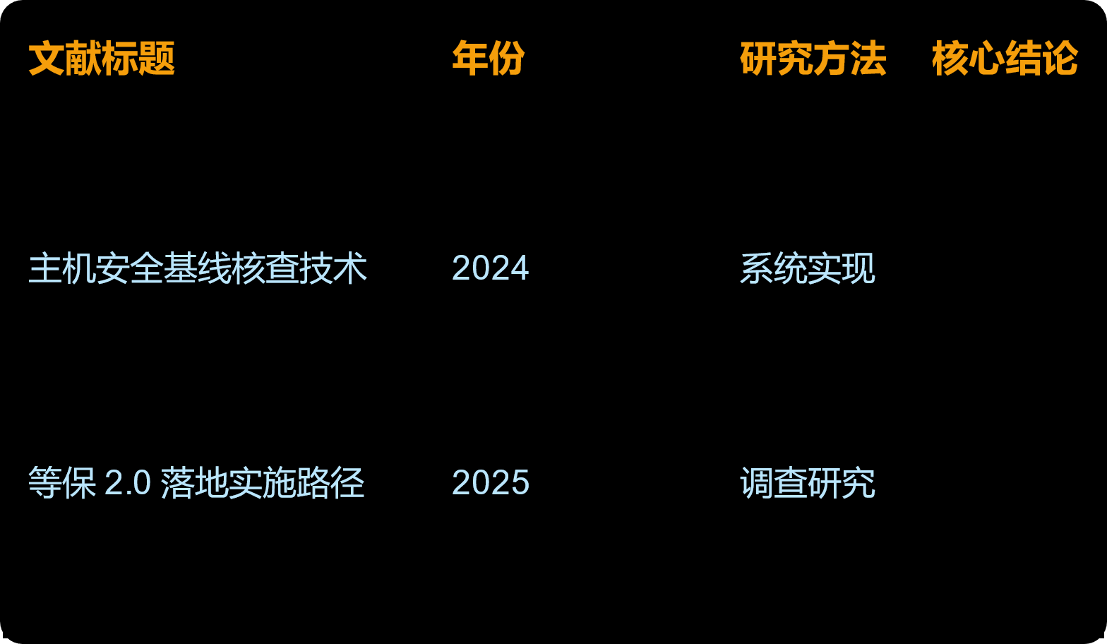
青泥学术实操：从选题到综述五步
按顺序走一遍，大约 40 分钟能拿到一份可用的资料基础
01
注册并绑定手机号
建议用 Chrome 或 Edge
这一步的产出长什么样
xueshuchuangxin.com，微信或短信登录
把青泥给出的线索填进下面这张表，就是文献综述的骨架：
02
跑一次智能选题
输入精准关键词，如"日志审计"
关键词越具体越贴合
03
用选题门诊做诊断
看五维诊断，重点看范围与可行性
范围过大要尽早收窄
04
生成智能综述
看学术脉络、学术史与文献统计
脉络能看出方向热度
05
整理成文献清单
目标 ≥15 篇，近三年过半
整理题目、年份、方法、结论四列
提醒：青泥给的是线索，不是终稿。文献结论必须自己核对原文。
信息安全与管理 · 毕业设计能力提升培训
18 / 44

Slide 24
ima 知识库：你的毕设第二大脑
腾讯 ima.copilot · 让资料变成随时可问的知识
核心机制：检索增强生成（RAG）
支持导入什么
你的资料先被解析入库，提问时先检索再生成，答案可回溯到原文
覆盖 PDF、Word、PPT、Excel 等文档，以及网页链接、公众号文章、 微信文件、图片截图、录音音频、腾讯文档等多种载体，共 19 种格式。
能产出什么
基于知识库的精准问答，答案可溯源到原文
AI 笔记：全流程辅助创作与润色
知识要点总结、播客与可视化脑图
团队知识库：多人协作共建共享
使用边界
知识库只回答你提供了资料的部分。资料本身质量差，答案就差； 引用来源必须自己复核，不能直接当论文结论使用。
与普通 AI 聊天最大的区别：它答的是你自己上传的资料，而不是训练时记住的通用内容。
信息安全与管理 · 毕业设计能力提升培训
19 / 44

Slide 25
ima 实操：五步搭建毕设知识库
做完这五步，你会得到一个"能查、能问、能引用"的专属资料库
1
建知识库
2
灌资料
3
打标签
4
定向提问
5
沉淀笔记
在 ima 客户端或网页端新建知识库，命名"毕设-选题与文献"，自己看得懂即可
批量导入 PDF / Word / 网页链接 / 公众号文章，支持 19 种格式，一次可传多份
按主题建文件夹分类归档，导入时直接归位，后续提问范围更准
限定知识库范围提问，回答必须带出处，点开可跳回原文核对
把有价值的回答存成笔记并归档，逐步形成论文的文献综述素材
推荐目录结构（照抄即可）
三个可直接复制的提问
毕设-选题与文献/
①"这几篇里，日志审计功能的安全要求分别是怎么描述的？请列成表格，标注出处页码。"
├─ 01_选题与开题报告/
├─ 02_国标与等保依据/
②"等保 2.0 三级对访问控制有哪些强制条款？逐条给出标准原文与条款号。"
├─ 03_同类工具与竞品/
├─ 04_关键技术论文/
└─ 05_调研访谈记录/
③"我方案里的边界防护章节还缺什么？对照这份国标逐条指出缺口。"
答案是线索，不是证据，务必回原文核对
信息安全与管理 · 毕业设计能力提升培训
20 / 44

Slide 26
第三章 · 文献检索与知识库
两条工作流协同
外网找得准 · 内网记得住
青泥学术解决"找什么、写得对不对"，ima 解决"存得住、问得出"。
先青泥后 ima，按顺序走，别指望一个工具包办全部。
外网检索
内网沉淀
青泥学术
ima 知识库
选题验证 · 综述生成 · 选刊参考
资料归档 · 定向提问 · 笔记产出
信息安全与管理 · 毕业设计能力提升培训
21 / 44

Slide 27
ai-bot.cn 导航地图：按用途筛，不按热度选
站里有几百个工具，真正跟你毕设相关的只有这五类
三步筛选法
五类工具 · 每类 2–3 个真名
ai-bot.cn 实际收录
先定任务
AI 编程 / 写代码
CodeBuddy IDE
通义灵码
Trae
01
写代码 / 写文档 / 做设计 / 做数据 / 做智能体。任务没定清，看排行榜也是白看。
安全工具开发必用，生成代码与调试
通用智能体 / 桌面助手
WorkBuddy
Qoder
Cline
读本地资料、跑多步流程、出报告
再定形态
智能体搭建平台
扣子 Coze
Dify
码上飞
02
要装客户端的，还是开网页就用的？毕设要读本地资料，优先选能读本地文件的。
把方案流程做成可演示的原型
文档 / 写作与综述
ima 知识库
腾讯文档智能助手
论文与方案文档的整理与成稿
最后看两点
设计与多媒体
即梦
可灵
Canvas 类工具
03
一看免费额度够不够，二看数据是否上云（涉密资料别往公有云传）。
做演示图、流程示意、答辩素材
别一次装一堆：同一任务只留一个主力工具
信息安全与管理 · 毕业设计能力提升培训
23 / 44

Slide 28
毕设场景 × 工具适配表
不是哪个工具最强，而是这个任务该用哪个
序号
毕设任务场景
推荐工具
使用要点
1
选题查重与可行性判断
青泥学术
先跑选题门诊，看是否撞题、是否有足够文献支撑
2
文献综述与资料归档
青泥学术 + ima 知识库
青泥找，ima 存；问答必须点回原文核对
3
安全工具：写代码
CodeBuddy IDE
先让它读需求文档，再分模块生成，逐块验证
4
安全工具：跑不确定的脚本
CodeBuddy 沙盒
用容器沙箱跑，别在自己的真实环境里直接执行
5
方案设计：架构与流程梳理
WorkBuddy（Plan 模式）
先产出方案骨架与章节清单，再逐节填充
6
方案文档与论文排版
ima + 腾讯文档智能助手
资料来自知识库，格式统一由模板约束
7
做可演示的原型界面
扣子 Coze / Dify
把方案里的流程做成能点、能演示的原型
8
部署上线到公网
腾讯云 CloudBase / 轻量服务器
学生认证后有免费额度，先跑通再美化
场景 3–4 是方向 A 的主战场，场景 5–7 是方向 B 的主战场；场景 1–2 和 8 两个方向都要用。
信息安全与管理 · 毕业设计能力提升培训
24 / 44

Slide 29
工具选型三条底线
满足这三条就够用，不满足再多功能也别用在毕设上
底线一
工具能解决你当下的那个具体问题就行，不需要功能最全、榜单最热。毕设看的是你的产出，不是你注册了多少账号。
够用就好
反例：为了"技术先进"选了要自建集群的方案，三个月都在配环境，最后没做出可运行的东西。
涉密、企业真实数据、未脱敏的日志和资产清单，一律不上传公有云。能用本地客户端处理，就别用网页版。
底线二
数据可控
反例：把实习单位的真实网络拓扑直接粘进公开大模型，既违规又可能造成信息泄露。
底线三
工具给出的每一行代码、每一句结论，你都要能解释、能复现、能拿出证据。答不上来的部分，答辩时就是减分项。
结果可验
反例：整段代码是 AI 生成的，被问"这里为什么用超时重试"时答不出，被判为不理解自己作品。
信息安全与管理 · 毕业设计能力提升培训
25 / 44

Slide 30
WorkBuddy 三种模式与切换
同一个对话框，换个模式，它干的事完全不同
选择原则
只问答，不动文件
Ask
问概念、问原理、让它解释一段代码。它不会读你的文件，也不会写任何东西。
你还没想清楚 → Plan；
你想清楚了 → Craft；
你只想问 → Ask
模式
适用：答辩前突击概念、看不懂的报错先问一句
不能指望它改项目
先出方案，等你确认
毕设阶段建议：方案设计走 Plan，代码实现走 Craft， 遇到不懂的概念随时切 Ask。
Plan
它会读你的资料、分析需求，输出一份分步骤的计划，但不会动你的文件。你点确认后才继续。
模式
适用：开题、方案章节规划、功能模块拆分
需要你自己看懂计划再确认
最常见的误用
直接动手干
一开始就用 Craft 让它"写完整毕设"，结果它自由发挥、结构失控。 正确做法：先 Plan 拿到骨架，确认后再切 Craft 逐节实现。
Craft
读文件、写代码、跑命令、生成文档——它会真正改动你的工作目录。权限最大，也最需要盯着。
模式
适用：写工具代码、批量整理资料、生成报告
动手前先备份，重要目录单独放
信息安全与管理 · 毕业设计能力提升培训
27 / 44

Slide 31
Skill 获取渠道与安全核验
渠道有优先级，装之前必须过两道核验
三个渠道，按顺序找
安装前的两道核验
社区来的技能，本质上是一段别人写的代码在你电脑上跑
首选
内置技能市场
客户端里直接可见，官方审核过，兼容性和安全性最有保障。
1
看权限声明
2
看脚本内容
推荐优先级
SKILL.md 里会写它能读哪些目录、能执行什么命令。
把 skills/ 目录里的脚本通读一遍，看它实际干了什么。
· 要全盘读写权限 → 拒
· 有 curl 外发数据 → 拒
次选
SkillHub（skillhub.tencent.com）
· 要联网上传文件 → 拒
· 删改系统目录 → 拒
腾讯云技能市场，数量多、分类清晰，注意认准发布者与更新时间。
· 只读写指定工作目录 → 可接受
· 逻辑透明、只处理本地文件 → 可装
推荐优先级
备选
ClawHub（clawhub.ai）
社区技能仓库，创新多但质量参差，必须逐行看完脚本再决定装不装。
推荐优先级
自己写的 Skill 也要过一遍：调试阶段用沙盒跑，别在真实环境试错。
信息安全与管理 · 毕业设计能力提升培训
28 / 44

Slide 32
四个可直接复制的 Prompt 模板
复制过去，把方括号里的内容换成你自己的，就能用
模板一
文献整理
模板二
方案撰写
角色：论文资料整理助手。
角色：网络安全方案评审专家。
任务：把 [文献] 里的 PDF 按"主题—方法—结论—引用点"整理成表。
任务：依据 [调研材料] 撰写第 [3] 章"现状评估"。
约束：只依据原文；判断不了的写"原文未提及"。
约束：每个结论标注依据来源，不写无依据的判断。
格式：Markdown 表格，存为 [文献整理表.md]。
格式：三级标题 + 正文，800–1000 字。
模板三
代码生成
模板四
报告输出
角色：Python 安全工具开发者。
角色：技术文档工程师。
任务：实现 [主机基线检查] 模块，检查项见 [需求.md]。
任务：基于 [测试结果.csv] 生成测试报告。
约束：只用标准库；检查失败不抛异常；不写系统配置。
约束：数字必须来自该 CSV，不得估算；缺失标"未采集"。
格式：app.py + requirements.txt + 说明。
格式：含五节，存为 [测试报告.md]。
信息安全与管理 · 毕业设计能力提升培训
29 / 44

Slide 33
WorkBuddy 六个高频坑
这些不是工具的问题，是用法的问题——每一条都给了正解
序号
常见误区
正解做法
1
一次性粘贴几千字需求，让它"全做完"
拆成 3–5 步，每步一个明确产出物，做完一步确认一步
2
在 Ask 模式下要求它改文件
Ask 只回答不动手；要改文件切 Plan 或 Craft
3
给的工作目录是整个磁盘或桌面
为毕设单建一个项目文件夹，只把这个目录交给它
4
同时装一堆功能重叠的 Skill
同一任务只保留一个主力技能，装前先看权限声明
5
生成结果不核对就直接写进论文
所有数字与结论回原始文件核对，标注来源再使用
6
Craft 模式下在重要目录直接运行
先备份，或用沙盒跑；系统目录与个人资料目录不交给它
记住一句话：AI 负责跑得快，你负责说得清。答辩问的是你，不是它。
信息安全与管理 · 毕业设计能力提升培训
30 / 44

Slide 34
CodeBuddy 双形态与高频命令
同样的能力，一个在图形界面里用，一个在命令行里用
形态一 · IDE 插件 / 独立 IDE
12 个高频命令
输入 / 可唤出命令列表
在编辑器里侧边栏对话，能看到文件树、能直接改代码、能看 diff。 适合刚开始写工具、需要边看边改的阶段。
分析项目生成上下文说明
先出计划，等你确认再动手
/init
/plan
/skills
查看已装载的技能清单
/explain
解释一段代码或一个报错
毕设用法：写模块、看报错、局部重构
/memory
查看或编辑长期记忆
/fix
定位并修复当前报错
/add-dir
把额外目录加入工作范围
/commit
整理改动并生成提交
形态二 · 命令行 CLI
在终端里跑，能一次处理整个项目、能接脚本、能无人值守跑批。 适合批量改造、自动化任务、部署前的检查。
/review
对当前改动做代码审查
/sandbox
切换沙盒运行模式
/test
让它在沙盒里跑测试
/help
查看全部命令与用法
# 安装（示例，具体以官网最新说明为准）
毕设用法：批量生成、跑测试、部署脚本
npm install -g @tencent-ai/codebuddy-code
信息安全与管理 · 毕业设计能力提升培训
32 / 44

Slide 35
自定义 Skill：写一个代码审查技能
结构很简单：一个目录 + 一个 SKILL.md，其余是可选的脚本
目录结构
SKILL.md 完整示例
.codebuddy/skills/
---
└─ code-review/
name: code-review
├─ SKILL.md
description: 对安全工具代码做审查，检查输入校验、
├─ references/
错误处理、日志脱敏、依赖风险。用户要求 review、
│ └─ checklist.md
审查代码或提交前自检时使用。
└─ scripts/scan.sh
allowed-tools: Read, Grep, Glob
---
放项目里 = 全组共用；放 ~/.codebuddy/skills/ = 只你自己用
# 代码审查技能
## 执行步骤
1. 用 Glob 找出本次改动的源文件
2. 用 Grep 搜索危险模式：eval(、os.system、
三个必备字段
明文密码、shell=True
·
name：技能名，英文短横线，和目录名一致
3. 对照 references/checklist.md 逐项核对
4. 输出问题清单：文件:行号 + 等级 + 改法
·
description：写清"什么时候用"，模型靠它匹配
·
allowed-tools：声明它能用哪些工具，越窄越安全
description 写得好不好，直接决定模型会不会在正确的时候调用它。
信息安全与管理 · 毕业设计能力提升培训
33 / 44

Slide 36
沙盒模式：安全地跑不确定的代码
AI 生成的代码，第一次运行不应该在你的真实环境里
容器沙箱（本地）
六个常用参数
借本机的 Docker / Podman 起一个隔离容器，你的代码在容器里跑， 碰到宿主机文件系统的能力被切断。速度最快，适合反复试错。
核心思路：什么都别默认打开，用到哪个开哪个
--sandbox
开启沙箱运行，所有命令都在隔离环境执行
--sandbox-type=container
指定用本地容器，也可切云端类型
前提：本机已装并启动 Docker Desktop / Podman
--sandbox-image=<image>
指定容器镜像，钉住版本避免环境漂移
云端沙箱（远程）
--sandbox-network=none
切断外网，防止脚本偷偷外发数据
代码在厂商提供的云端隔离环境里执行，本机完全不承担风险， 代价是需要联网、速度和可用额度受限制。
只挂载项目目录，其他路径不可见
--sandbox-mount=<dir>
--sandbox-timeout=<秒>
设置超时，避免死循环把资源占满
适合：跑来源不明的第三方脚本、演示给别人看
沙箱不是万能：切断网络后需要联网的测试会失败，记得按需调整。
信息安全与管理 · 毕业设计能力提升培训
34 / 44

Slide 37
安全工具开发七步闭环
每一步都有明确产出物；没有产出物，这一步就等于没做
1
需求
›
2
设计
›
3
编码
›
4
测试
›
5
加固
›
6
文档
›
7
部署
需求清单
架构图
可运行代码
测试报告
加固记录
使用说明
公网地址
第 1–2 步：需求与设计
第 3–5 步：编码、测试与加固（最关键）
第 6–7 步：文档与部署
"我要做一个日志审计工具，输入是 [日志目录]，输出是一张异常清单。"
"实现 module_a.py，只做 [某功能]，不要引入新依赖。"
"生成 README：环境要求、安装、运行、参数、输出示例。"
"先用 Plan 模式给出模块划分和技术选型，不要写代码。"
"为每个函数写单元测试，覆盖正常输入与异常输入。"
"把本项目打包成 Dockerfile，基础镜像用 python:3.12-slim。"
"列出这个工具必须覆盖的检查项，每项标明判定依据。"
"检查代码里有没有 eval、shell=True、明文密钥，逐条给出改法。"
"给出部署到云托管/服务器的完整命令，并列出需配置的环境变量。"
信息安全与管理 · 毕业设计能力提升培训
35 / 44

Slide 38
Prompt 五要素：差一版 vs 好一版
同一个需求，写法差一点，结果差一截
五个要素，缺一不可
差的一版
角色
告诉它你是谁、它扮演谁。让它用专家视角回答，而不是泛泛而谈。
帮我写一个日志分析的安全工具。
缺 没说输入
缺 没说输出
缺 没说技术栈
缺 没说范围
任务
一句话说清要它做什么，动词开头，可执行、可验证。
好的一版
约束
划边界：不许做什么、只能用哪些东西、依据从哪来。
角色：Python 安全工具开发者。
任务：读取 [日志目录] 下所有 .log 文件，识别 5 类异常
行为（登录暴破、异常时段、敏感文件访问、权限
指定输出结构：表格 / 分节 / 字数 / 文件格式。
变更、超大传输），输出异常清单。
格式
约束：只用标准库；不修改源日志；不联网。
格式：CSV，列为 时间/来源IP/行为类型/证据行号。
示例：登录暴破 → 同一 IP 5 分钟内失败 ≥10 次。
示例
给一个输入输出样例，比十句形容词都管用。
信息安全与管理 · 毕业设计能力提升培训
37 / 44

Slide 39
调 API：一份能直接跑的 Python 代码
从环境变量读密钥、带上重试与超时，这才是能进毕设的写法
llm_client.py
OpenAI 兼容接口
先配环境变量
import os, time, logging
# Linux / macOS
from openai import OpenAI, APIError, APITimeoutError
export LLM_API_KEY="sk-xxxx"
client = OpenAI(
export LLM_BASE_URL="https://..."
api_key=os.environ["LLM_API_KEY"], # 不放代码里
base_url=os.environ.get("LLM_BASE_URL"),
# Windows PowerShell
timeout=60.0, max_retries=0, # 自己控重试
$env:LLM_API_KEY = "sk-xxxx"
)
def ask(prompt: str, tries: int = 3) -> str:
密钥永远不进代码、不进 Git，只进环境变量
for i in range(tries):
try:
r = client.chat.completions.create(
model=os.environ.get("LLM_MODEL"),
四个生产级细节
messages=[{"role":"user","content":prompt}],
temperature=0.2, # 安全场景低温度
超时必设
不设超时，一次卡死整个程序
)
return r.choices[0].message.content
重试有界
指数退避 + 上限次数，不要无限重试
except (APIError, APITimeoutError) as e:
wait = 2 ** i # 指数退避
异常分类
网络错误重试，参数错误直接抛
time.sleep(wait)
raise RuntimeError("重试耗尽，检查网络与额度")
日志留痕
失败次数与原因记进日志，便于排查
信息安全与管理 · 毕业设计能力提升培训
38 / 44

Slide 40
腾讯云免费资源怎么领、怎么用
先领额度，再决定部署方案——顺序反了会白花钱
领取四步
云开发 CloudBase 个人版
1
2
3
4
6
注册账号
学生认证
开通云开发
记下环境ID
用手机号注册，并完成个人实名认证
在活动页提交学信网学籍验证，通过后权益生效
在控制台创建环境，选个人版，区域选离你近的
环境 ID 后面部署时要用，写在项目 README 里
个月
学生认证后免费
QPS 500 — 足够毕设演示与答辩
如果确实需要一台服务器
20 万次 / 月 调用额度
轻量应用服务器 · 2核2G
学生优惠价，适合跑一个 Flask/FastAPI 应用
含数据库、文件存储、静态托管
约 26 元 / 3 个月
它不给你服务器，给你的是"托管运行环境"——正好适合不熟悉运维的同学。
轻量应用服务器 · 2核4G
要跑数据库或 Docker 时选这个更稳
约 46 元起 / 3 个月
CVM 云服务器 · 2核4G
功能全、可弹性扩容，毕设一般用不到这么重
约 789 元 / 年
信息安全与管理 · 毕业设计能力提升培训
40 / 44

Slide 41
部署三方案与命令
先选方案，再复制命令——不要凭感觉试
方案一
最推荐
方案二
最可控
方案三
最省事
云开发托管
轻量服务器
静态托管
把代码推上去，平台自动构建、分配域名、配证书。
自己拿一台机器，装环境、启服务、开端口。
只放前端页面与文档，不跑后端逻辑。
适合：Web 应用、API 服务、不熟运维
适合：要跑数据库、需要常驻进程
适合：方案展示页、演示站点
方案一 · 云开发托管
方案二 · 轻量服务器
方案三 · 静态托管
npm i -g @cloudbase/cli
scp -r ./dist root@<公网IP>:/opt/app
npm run build
tcb login
ssh root@<公网IP>
tcb hosting deploy ./dist -e <环境ID>
tcb framework deploy -e <环境ID>
docker build -t sec-tool . && docker run -d \
只放前端成果；需要后端逻辑就走方案一
部署完看控制台给的默认域名
-p 80:8000 --restart always sec-tool
记得在控制台安全组放行 80 端口
域名备案未完成前，可先用内网或本地演示
信息安全与管理 · 毕业设计能力提升培训
41 / 44

Slide 42
公网上线验收与故障排查
"我这儿能打开"不算上线，换台设备、换个网络还能打开才算
七项上线自查
五类故障，按这个顺序查
用手机流量访问域名，能正常打开
1
域名打不开
先 ping 域名；不通就看解析记录是否生效（等 10 分钟）
HTTPS 证书有效，浏览器不报不安全
2
能 ping 但连不上
查安全组 / 防火墙是否放行了 80、443 端口
刷新页面不 404（单页应用需配路由回退）
核心功能能跑通一遍完整流程
3
返回 502 / 504
进程没起来或端口写错，去看服务日志最后 30 行
数据库连接读的是生产环境配置
4
页面白屏
按 F12 看控制台报错，多为静态资源路径或接口地址写错
没有把密钥、测试账号写死在代码里
5
功能报错但本地正常
对比环境变量差异，生产环境缺配置是最常见原因
留了一份能回滚的上一版部署包
提交前最后一问
把你的项目地址、启动命令、依赖版本写进 README，让一个没参与你毕设的同学照着做一遍。 他能跑起来，你的成果才算真的"可复现"——评委也会这样验。
能复现吗？
信息安全与管理 · 毕业设计能力提升培训
42 / 44

Slide 43
12 周推进计划与交付清单
每一周都有能拿出来的东西，不要等到最后一周才开始产出
W1
W2
W3
W4
W5
W6
W7
W8
W9
W10
W11
W12
选题与开题
W1–W2
开题报告
文献与资料库
W2–W3
综述初稿 + 知识库
需求与方案设计
W4–W5
需求清单 / 方案架构
核心开发或方案撰写
W6–W9
可运行模块 / 方案正文
测试与加固
W9–W10
测试报告 + 加固记录
部署与上线
W10–W11
公网地址
文档与答辩准备
W11–W12
论文 + 演示稿
分阶段交付物（缺一不可）
开题报告
文献综述
需求/方案文档
可运行成果
答辩前 3 天自检
演示环境能联网跑通
准备好离线截图预案
测试报告
公网地址
论文与演示稿
每项功能能说出设计理由
数据与结论都能回溯来源
信息安全与管理 · 毕业设计能力提升培训
43 / 44

Slide 44

从现在开始
三年学的是知识，毕设练的是本事
做完这一轮，你手上会多一个能给别人看的作品——
它比成绩单更能说明你会什么。
1
今天就建知识库
2
本周跑通一次部署
3
下周交一份交付物清单
把已下载的文献导进 ima，建好五个文件夹
哪怕只部署一个 Hello World，先把链路打通
把 12 周计划和阶段产出写成一页纸
信息安全与管理 · 毕业设计能力提升培训
资源入口：xueshuchuangxin.com · ima.copilot · ai-bot.cn · skillhub.tencent.com
44 / 44

